Slide 1
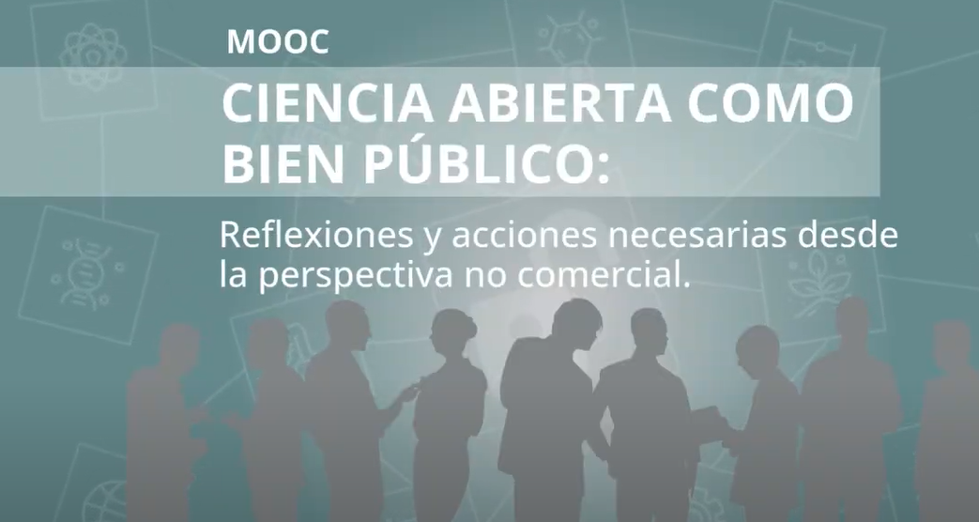

Slide 2


Evaluación en la ciencia abierta
Laura Rovelli - Universidad Nacional de La Plata/Argentina
Alejandro Uribe Tirado - Universidad de Antioquia/Colombia

Slide 3

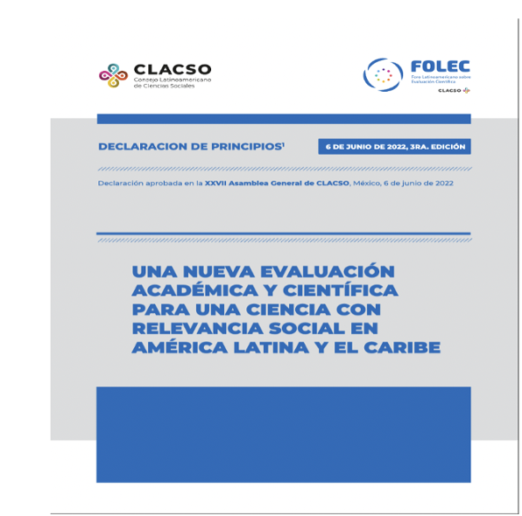


Evaluación en la ciencia abierta
Principales iniciativas y recomendaciones en torno a la evaluación de la investigación alineada con la ciencia abierta

Slide 4
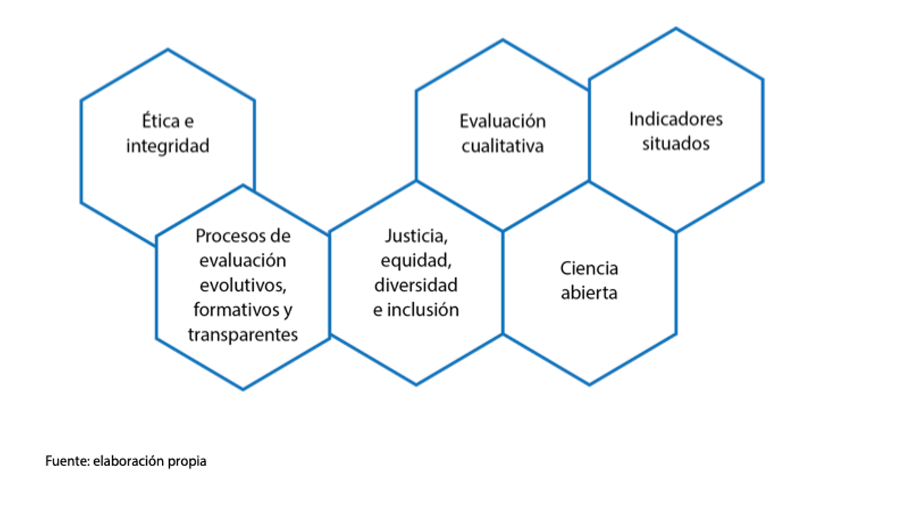
Evaluación en la ciencia abierta
Principios y valores

Slide 5

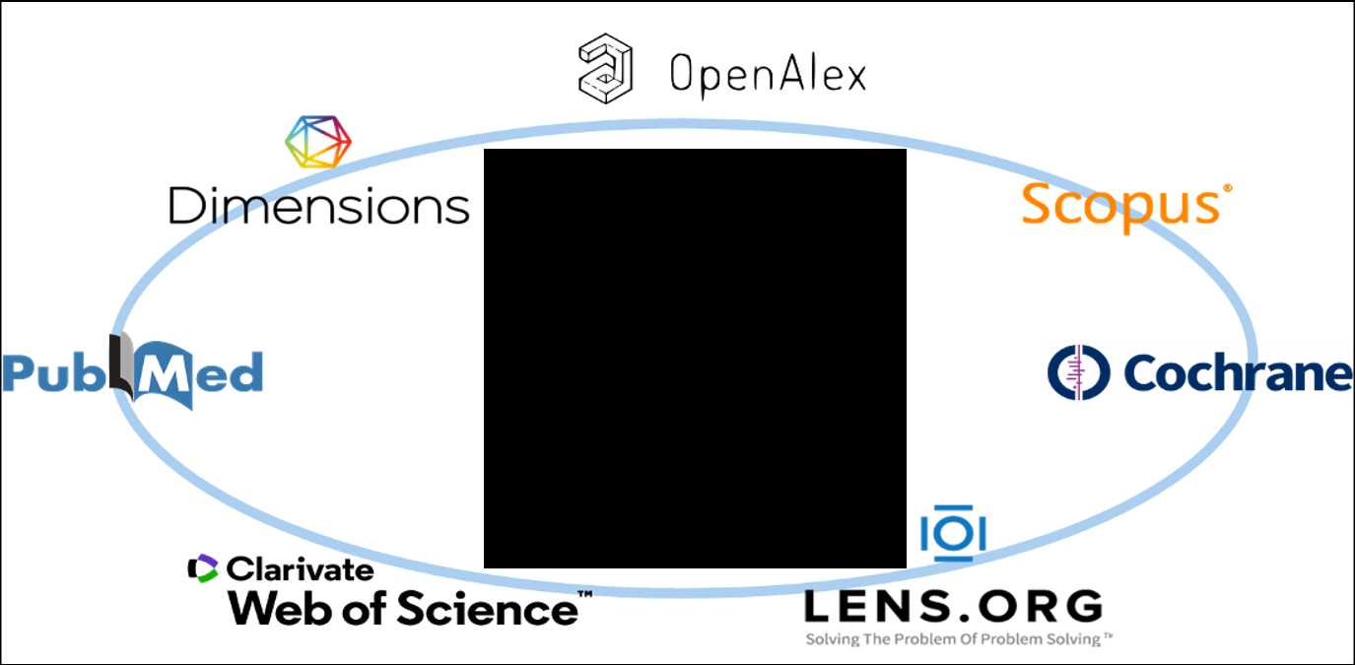
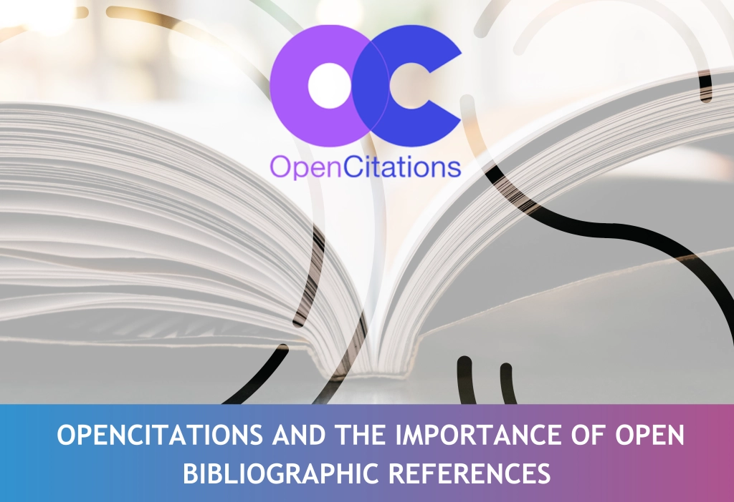
Evaluación en la ciencia abierta
Información científica abierta:
Fuentes de datos disponibles y experiencias regionales para la construcción de indicadores de evaluación más diversos y equitativos

Slide 6
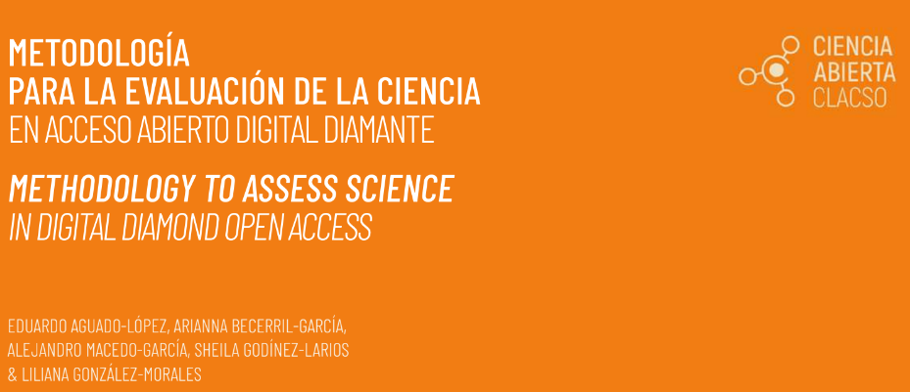



Evaluación en la ciencia abierta
Información científica abierta:
Fuentes de datos disponibles y experiencias regionales para la construcción de indicadores de evaluación más diversos y equitativos

Slide 7
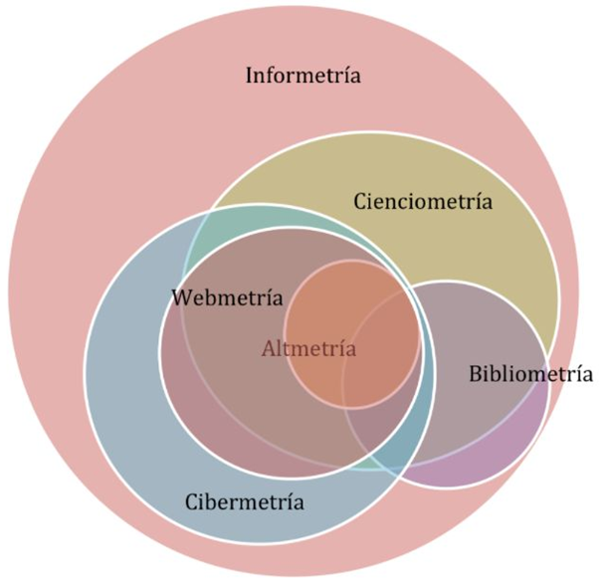
Evaluación en la ciencia abierta
Evaluación Abierta:
Múltiples metrías y públicos - Múltiples fuentes de información/datos Indicadores considerando Difusión y Divulgación/Apropiación Social

Slide 8
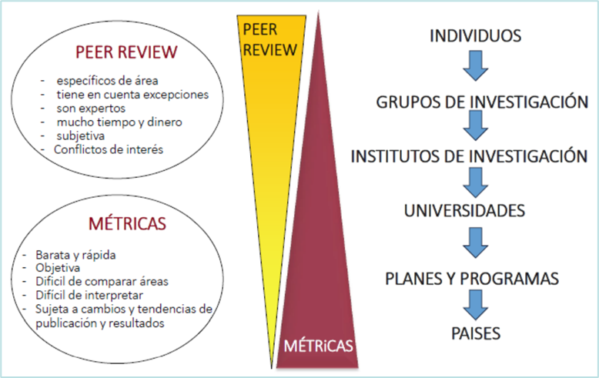
Evaluación en la ciencia abierta
Evaluación abierta:
Del Open Peer Review a las Métricas abiertas de…
nueva generación - responsables - socioterritoriales

Slide 9
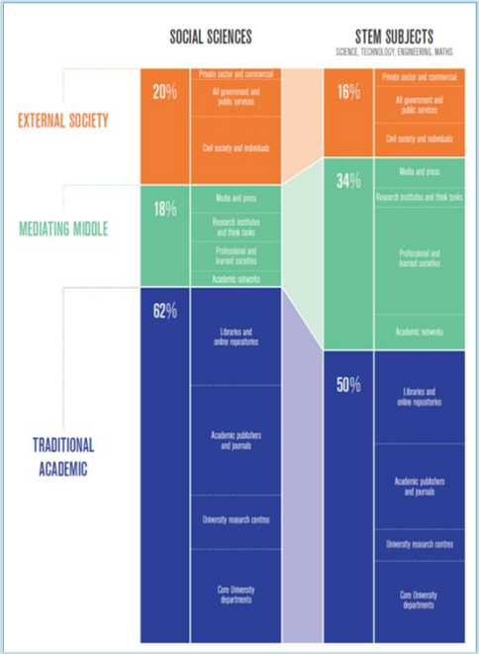
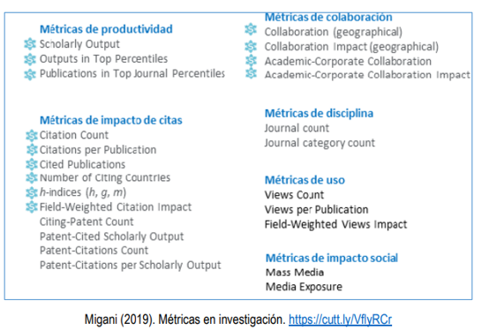
Evaluación en la ciencia abierta
Evaluación Abierta:
Múltiples metrías y públicos - Múltiples fuentes de información/datos Indicadores considerando Difusión y Divulgación/Apropiación Social

Slide 10
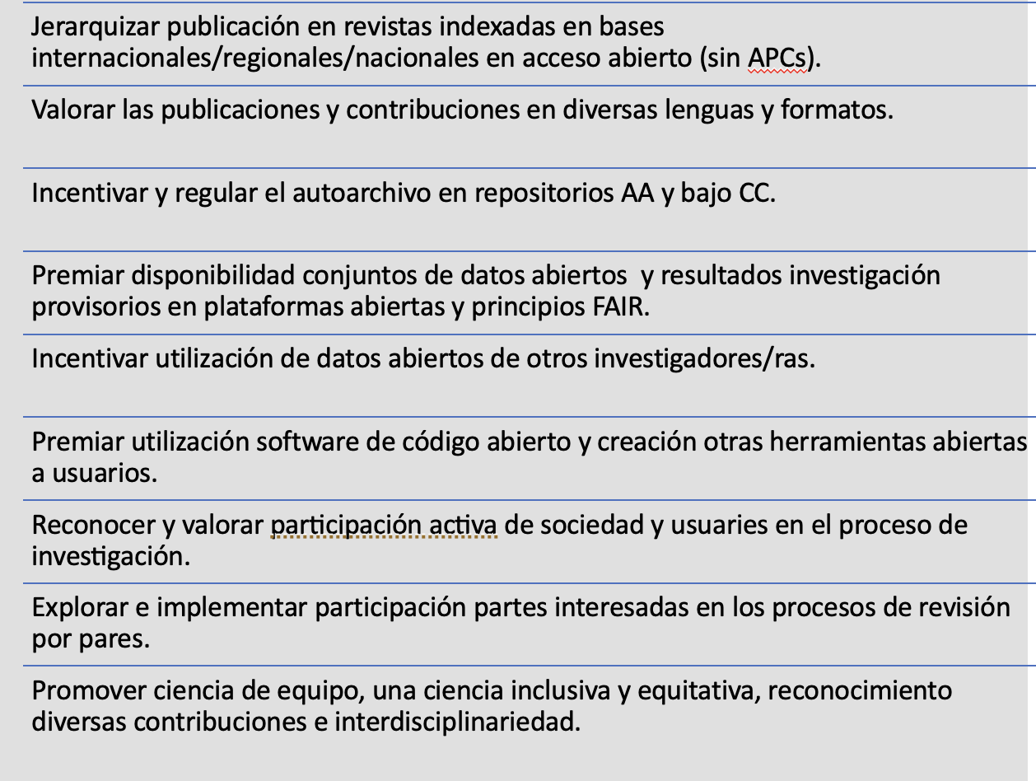
Evaluación en la ciencia abierta
Plano institucional:
Instrumentos de política, incentivos, acciones concretas para reconocer y premiar las prácticas de ciencia abierta y de evaluación abierta

Slide 11
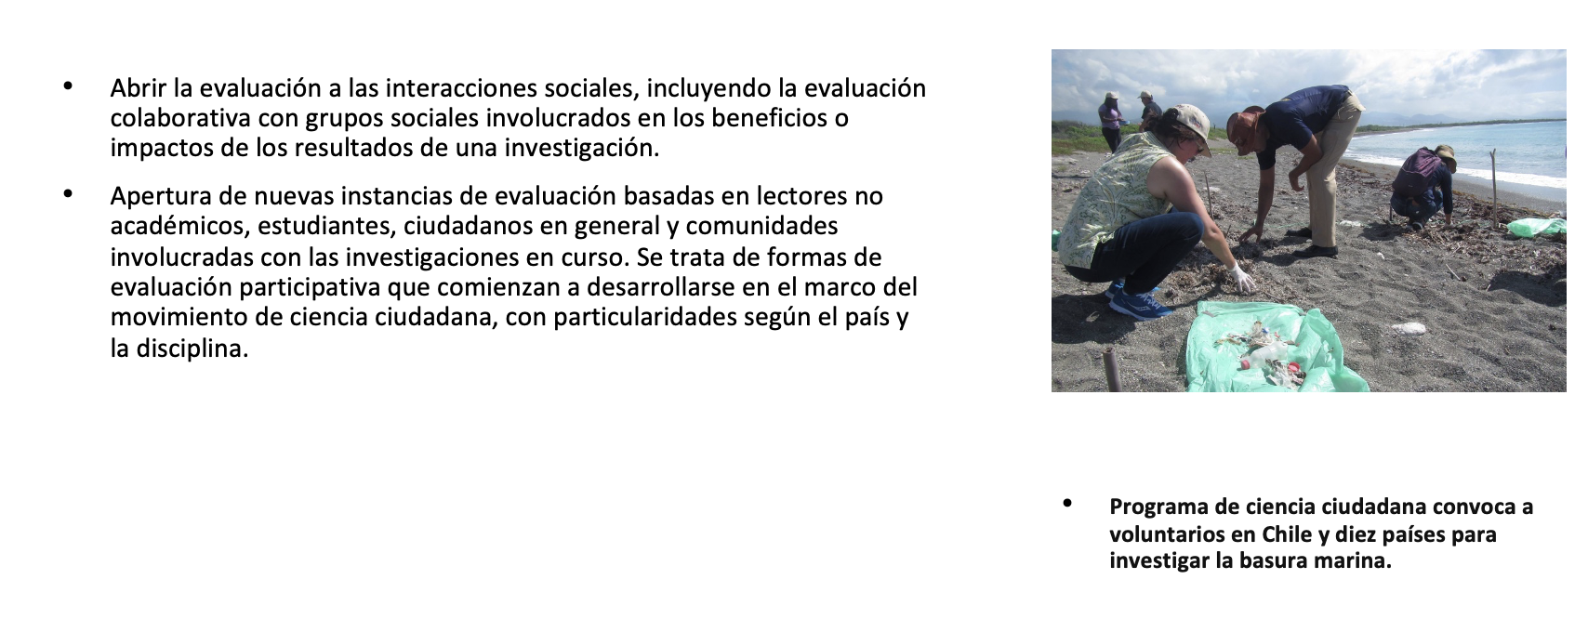
Evaluación en la ciencia abierta
Evaluación abierta a impares

Slide 12
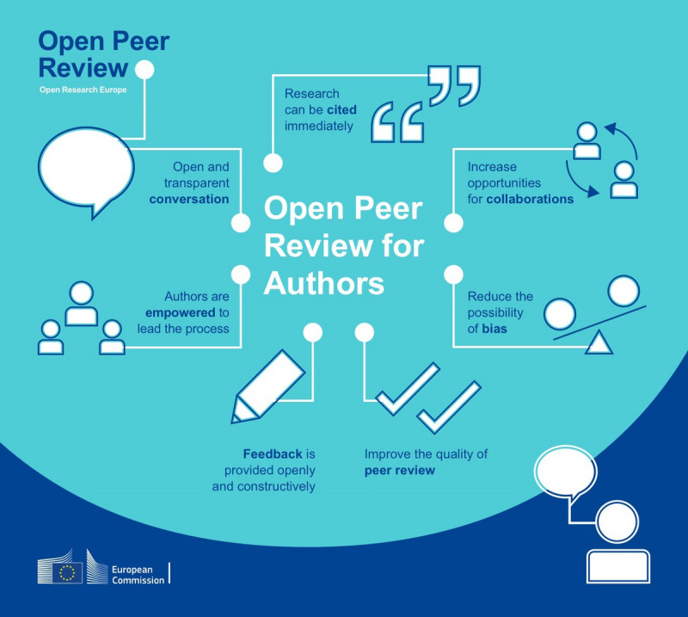
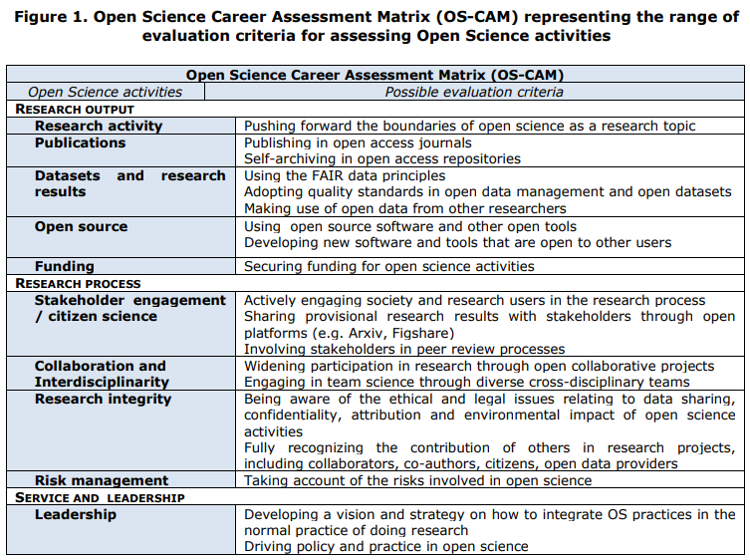
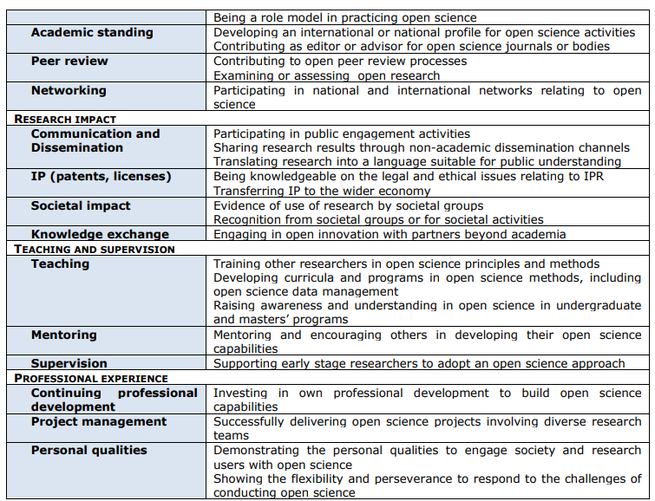
Evaluación en la ciencia abierta
Evaluación abierta:
Del Open Peer Review a las Métricas abiertas de…
nueva generación - responsables - socioterritoriales

Slide 13
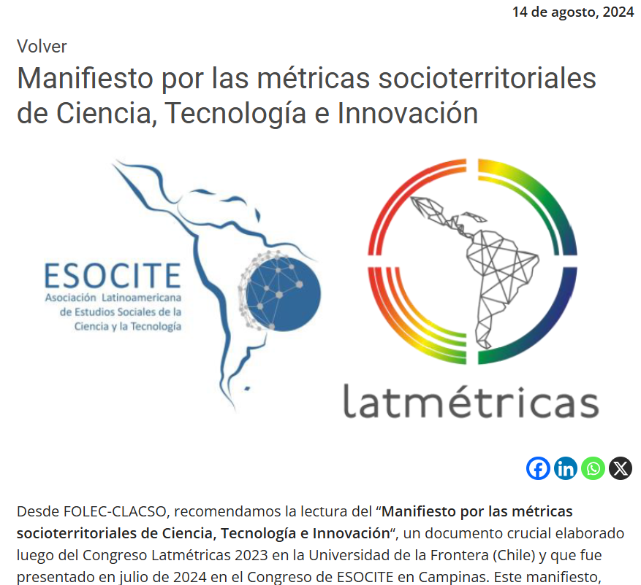
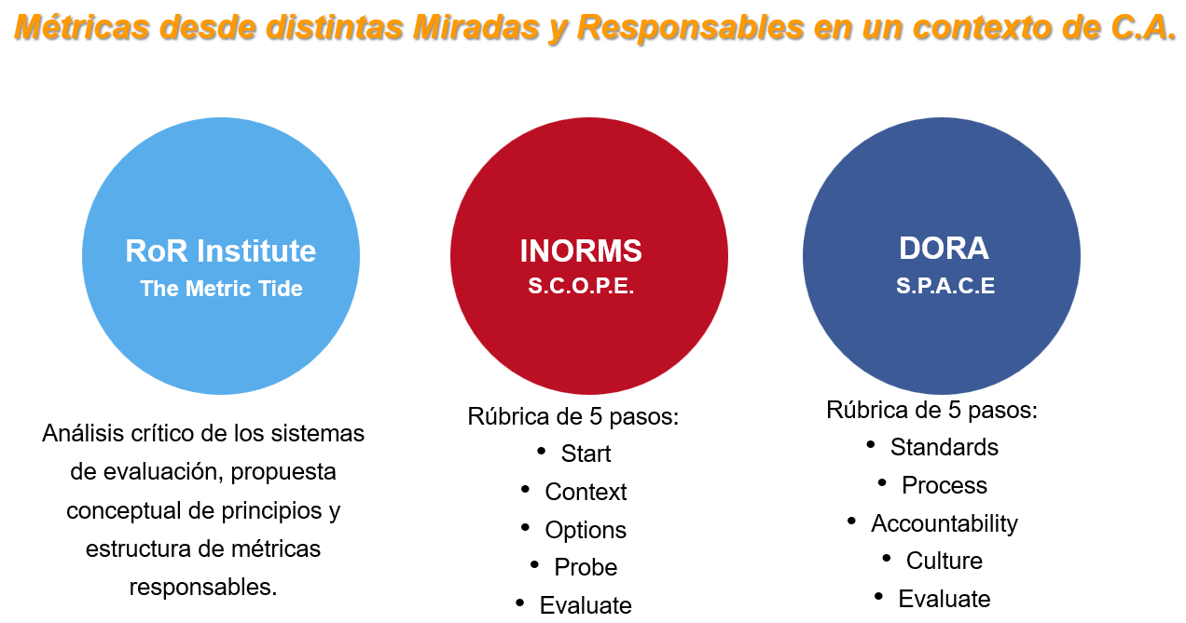
Evaluación en la ciencia abierta
Evaluación abierta:
Del Open Peer Review a las Métricas abiertas de…
nueva generación - responsables - socioterritoriales

Slide 14
Evaluación en la ciencia abierta
CONCLUSIONES
•Alinear de manera más estrecha e integral los incentivos al acceso abierto diamante y a la ciencia abierta, a través de un adecuado reconocimiento y valoración en los sistemas de evaluación de las carreras e instituciones y de la propia investigación.
• Estar abiertos como investigadores, gestores y bibliotecólogos al cambio en las fuentes, métricas, tipos de evaluación abierta y en los objetivos-propósitos de la evaluación. Desprogramarnos del IF y del H-index
•Fortalecer y ampliar aprendizajes las herramientas y aprendizajes en torno a la construcción de métricas situadas y participativas y las experiencias de evaluación abierta con la ciudadanía y de revisión de pares abiertas.
•Mayor compromiso por parte de las agencias de evaluación con el uso de metodologías de evaluación e indicadores contextualizados, que puedan beneficiarse de la información científica abierta

